Slide 1
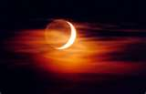
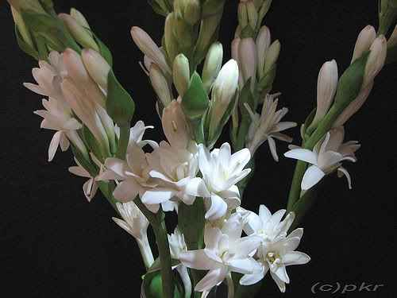
BANGLADESH
আমার সোনার বাংলা আমি তোমায় ভালবাসি
চিরদিন তোমার আকাশ , তোমার বাতাস, আমার প্রাণে
ওমা , আমার প্রাণে বাজায় বাশিঁ।
সোনার বাংলা্‌ , অমি তোমায় ‘’’’’’’’’’’’’’’’’’

Slide 2
সু-স্বাগতম

Slide 3
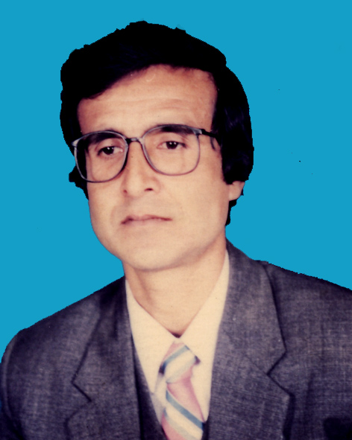
সুকুমার চক্রবর্ত্তী
সহকারি শিক্ষক
বনগ্রাম মাধ্যমিক বিদ্যালয়
খোকসা, কুষ্টিয়া ।
মোবাইলঃ ০১৭১৫০২৫৪৪৬
sukumarekterpur@gmail.com
শ্রেণিঃ ৭ম , বিজ্ঞান
কুইজ প্রতিযোগীতা
অধ্যায় ১ম, নিম্ন শ্রেণির জীব
সময়ঃ ৯০ মিনিট
তারিখঃ ২০/০১/২০১৬ইং

Slide 4
কুইজ প্রতিযোগীতার নিয়মাবলী
১। প্রতি শ্রেণীতে ছাত্র-ছাত্রীদের চারটি গ্রুপে ভাগ করতে হবে ।
২। প্রথম সাড়া প্রাপ্ত গ্রূপের প্রতি প্রশ্নের সঠিক উত্তরের জন্য ১ নম্বর করে পাবে।
৩। যে গ্রূপ প্রশ্নের উত্তর সর্ব প্রথম সাড়া দেবে এবং এর বিপরিতে অন্য গ্রূপ চ্যালেঞ্জ করতে পারবে।
৪। প্রথম গ্রূপের ভূল উত্তেরর জন্য -১। এবং চ্যালেঞ্জ করা গ্রূপের উত্তর সঠিক বা হলে +২বা -২ পাবে।
৫। একাধিক গ্রূপের চ্যালেঞ্জ করার সযোগ থাকবে।
৬। সব গ্রূপের ক্ষেত্রে একই নিয়ম প্রযোজ্য।
৭। সর্ব শেষ বিজয়ীদের মাঝে পুরস্কারের ব্যবস্থা থাকতে হবে।

Slide 5
প্রশ্নঃ-
৪৮। এদের দেহ থেকে আঙ্গুলের ন্যায় তৈরি অধিক্ষেপঙ্কে কি বলে?
২৯। সমাঙ্গদেহী ক্লোরোফিলবিহীন অসবুজ উদ্ভিদকে কি বলে?
৩১। কেন?
২৫। ব্যাকটোরিয়া প্রকৃতি থেকে মাটিতে কি সংরক্ষণ করে?
৪। আদিজীব বলা হয় কাকে?
২১। কলেরা রোগ সৃষ্টিকারী ব্যাকটোরিয়া কোনটি?
৪৯। অ্যামিবা ক্ষনপদের সাহায্যে কি কাজ সম্পাদন করে ?
১। ভাইরাস, ব্যাকটোরিয়া, ছত্রাক, অ্যামিবা ইত্যাদিকে কি বলে ?
৩০। এরা কি খাদ্য প্রস্তুত করতে পারে?
৪৭। প্রোটিস্টা রাজ্যের এককোষী প্রাণি,সদস্য কে ?
১৯। ব্যাকটোরিয়াকে কটি শ্রেণিতে ভাগ করা যায়?
২। এদের কিভাবে দেখা যায় ?
৫৬।ব্যাকটোরিয়ার জীবানু কিভাবে দেহঅভ্যন্তরে প্রবেশ করে ?
৪৬। জলাশয়ে শৈবাল আধিক্য হলে কোন গ্যাসের অভাব ঘটে?
১৬। ব্যাকটোরিয়ার বৈশিষ্ট্য কি?
১১। কোন অনুজীবের কোষের নিক্লিয়াস সুগঠিত?
৫৩। এরা প্রাণির দেহে পরজীবি হিসাবে কোথায় বাস করে?
৫০। এদের দেহে একটি পাতলা ও স্বচ্ছ পর্দা দ্বারা ঘেরা থাকে একে কি বলে ?
৩৩। মৃতভোজী ছত্রাক কোথায় জন্মায়?
৫১। ব্যাসিলারি আমাশয়ের কারণ হল--
২৮। জীণ প্রকৌশলের মূল ভিত্তি কি?
২৬। মৃত জীবদেহ ও আর্বজনা পচাতে সাহায্য করে?
১৭। কে সর্বপ্রথম ব্যাকটোরিয়া দেখতে পান?
১৮। ব্যাকটোরিয়াকে কিসের ভিত্তিতে শ্রেণি বিভাগ করা হয়?
১৪। জীবদেহের বাইরে অবস্থান কালে ভাইরাসকে জীব না জড় বলে?
২৪। বিভিন্ন জীবনরক্ষাকারী এন্টিবায়োটিক কি দিয়ে তৈরি হয়?
২৩। ব্যাকটোরিয়ার আকৃতি প্যাঁচানো কোনটির?
৪৪। শৈবালে খনিজ হিসাবে কি কি পাওয়া যায়?
২২। ধনুষ্টংকার, রক্তআমাশয় রোগ সৃষ্টিকারী ব্যাকটোরিয়া কোনটি?
১২। কে আমিষ আবরণ ও নিউক্লিক এসিড নিয়ে গঠিত?
৫। বর্তমান কালে অনুজীবগণ এ জগৎকে কটি রাজ্যে ভাগ করা হয়েছে?
২০। নিউমোনিয়া রোগ সৃষ্টিকারী ব্যাকটোরিয়া কোনটি?
৪০। ছত্রাক আখের কি রোগ সৃষ্টি করে?
২৭। দই তৈরি করে কে?
৩৯। ছত্রাক পাটের কি রোগ সৃষ্টি করে?
৩। অনুজীব- মানুষ, গৃহপালিত পশু ও উদ্ভিদের কি সৃষ্টি করে?
৫৭। অনুজীব দ্বারা আক্রান্ত রোগ কিভাবে প্রতিকার ও প্রতিরোধ করে যায় ?
৩৮। ছত্রাক আলুর কি রোগ সৃষ্টি করে?
৫৫। এর বংশবৃদ্ধি প্রক্রিয়ার প্রদ্ধতির নাম কি ?
৫৪। এন্টামিবা কিভাবে বংশ বৃদ্ধি করে?
৫২। এন্টামিবা প্রতিকুল পরিবেশে শক্ত আবরণ তৈরি করে একে কি বলে ?
৪১। সমাঙ্গবর্গের ক্লোরোফিলযুক্ত ও স্বভোজী উদ্ভিদকে কি বলে?
১০। কোন অনুজীবের কেন্দ্রিকা সুগঠিত নয়?
৪২। জলাশয়ে বেশিরভাগ কি নামের শৈবাল দেখতে পাওয়া যায়?
৩৭। ছত্রাক মানুষের কি রোগ সৃষ্টি করে?
৪৫। এক ধরণের শৈবাল চা পাতায় কি রোগ সৃষ্টি করে?
১৫। ভাইরাস মানব দেহে কি কি রোগ সৃষ্টি করে?
৩২। তবুও খাদ্য পায় কিভাবে?
৪৩। আইস্ক্রিম তৈরিতে সামুদ্রিক শৈবালজাত কি ব্যবহৃত হয়?
৩৫। পাউরুটি তৈরিতে কোন ছত্রাক ব্যবহৃত হয়?
১৩। এরা কখন জীবনের লক্ষন হারিয়ে ফেলে?
৩৪। পেনিসিলিন ঔষধ তৈরি হয় কি থেকে?
৯। ভাইরাস কিভাবে দেখা যায়?
৭। ব্যাকটেরিয়া কোন রাজ্যের অর্ন্তভুক্ত?
৬। ভাইরাস কোন রাজ্যের অর্ন্তভুক্ত?
৮। শৈবাল, ছত্রাক কোন রাজ্যের অর্ন্তভুক্ত?
৩৬। খাদ্য হিসাবে কোন ছত্রাক ব্যবহার করা হয়?
উত্তরঃ-
৪২। পাইরোগাইরা।
৪৪। আয়োডিন ও পটাশিয়াম।
৩৭। দাদ, ছুলী, একজিমা।
৪৭। অ্যামিবা।
৫৩। বৃহদান্ত্রে।
৪৯। খাদ্যগ্রহন ও চলাচল করে।
৩৯। কালপট্টি রোগ।
১৮। দেহের আকার আকৃতির ভিত্তিতে।
৫৪। কোষ বিভাজন ও অনুবীজ সৃষ্টির মাধ্যমে।
৪৩। অ্যালজিন।
৫৫। স্পোরুলেশান।
২৬। ব্যাকটোরিয়া।
২৪। ব্যাকটোরিয়া।
১। নিম্ন শ্রেণির জীব।
২৯। ছত্রাক।
৫০। প্লাজমালেমা।
২১। কমা।
৫৬। অপরিষ্কার হাত, জামা-কাপর, পচা ওবাসি খাদ্য, যত্রতত্র মলমুত্র
১২। ভাইরাস।
৪৫। রেডরাস্ট।
৪৮। ক্ষনপদ।
৫১। ব্যাসিলারি ব্যাক্টোরিয়া।
৫২। সিস্ট।
২৭। ব্যাকটোরিয়া।
১৫। বসন্ত, হাম, সর্দি ইত্যাদি।
৩৫। ইস্ট।
৪১। শৈবাল।
৪০। লালপচা রোগ।
৩৩। মৃতজীবদেহে বা জৈব পদার্থের পূর্ণ মাটিতে ।
২৩। স্পাইরিলাম।
৬। একারিওটা।
৫। তিনটি।
১৬। আদি নিউক্লিয়াসযুক্ত, অসবুজ, এককোষী।
১৭। বিজ্ঞানী অ্যান্টনি ফন লিউয়েন হুক।
১৯। চারটি।
৩১। দেহে ক্লোরোফিল অনুপস্থিত।
৫৭। সম্মিলিতভাবে স্বাস্থ্যরক্ষার নিয়মগুলি যত্নসহকারে পালন করলে।
৩৪। ছত্রাক থেকে।
৪৬। অক্সিজেন।
৩০। না।
৩৮। বিলম্বিত ধ্বসা রোগ।
২৫। নাইট্রোজেন।
১৪। জড়।
৪। অনুজীবদেরকে।
২৮। ব্যাকটোরিয়া।
২০। কক্কাস।
২। অনুবীক্ষণ যন্ত্রের সাহায্যে।
৩৬। মাসরুম।
১৩। আমিষ আবরণ থেকে নিউক্লিক এসিড বের হয়ে গেলে।
৯। ইলেকট্রন অনুবীক্ষণ যন্ত্রের সাহায্যে।
২২। ব্যাসিলাস।
৩২। তাই এরা পরভোজী বা মৃতভোজী।
১০। ব্যাকটোরিয়া।
১১। শৈবাল, ছত্রাক ও প্রোটোজোয়া।
৮। ইউক্যারিওটা।
৭। প্রোক্যারিওটা।
৩। রোগ সৃষ্টি করে।

Slide 6
বিনোদন

Slide 7
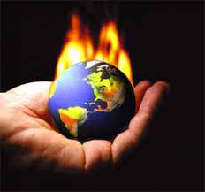
ধন্যবাদ

